Slide 1
Пространственное моделирование в ДОО посредством конструктора «Бабашки»
Горячева Ольга Викторовна
воспитатель МБДОУ г. Мурманска № 74

Slide 2
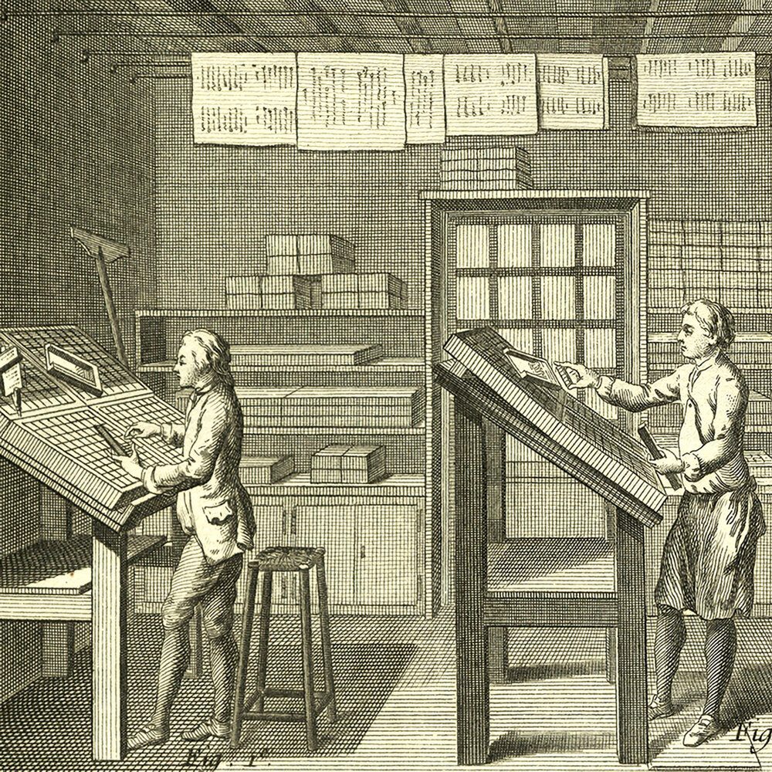
Бабашка- деревянный брусок, с помощью которого создавали пробел между словами при наборе печатного текста.

Slide 3
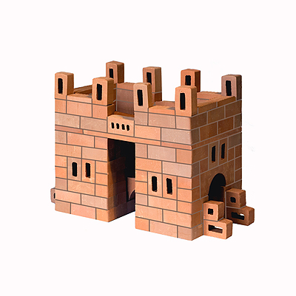
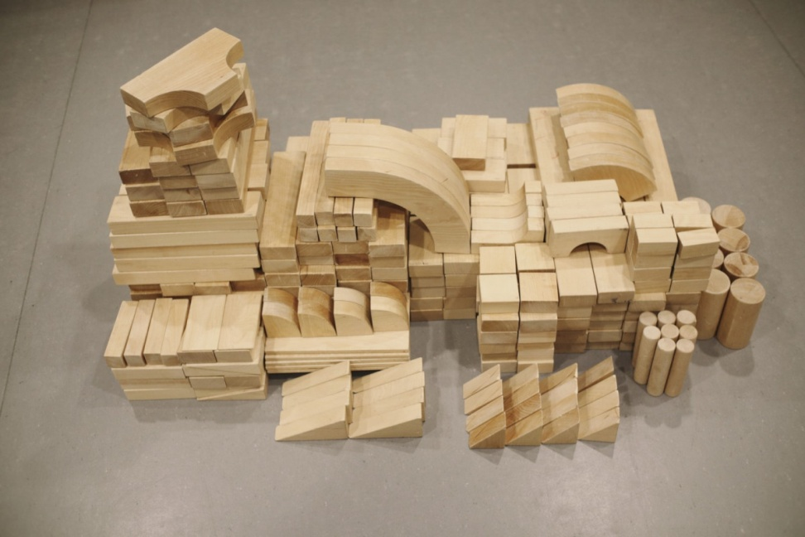
История развития
2009 «Брикник» - 2021 «Бабашки»

Slide 4
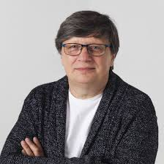

Основатели:
Плахотников Сергей Владимирович, Иванов Антон Евгеньевич

Slide 5
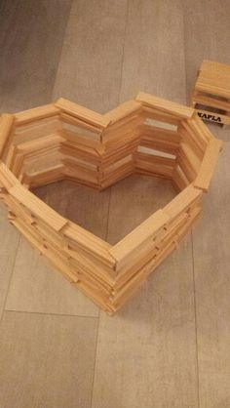
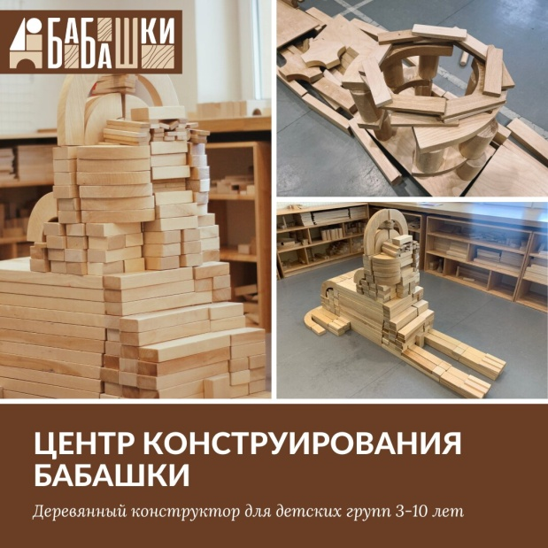
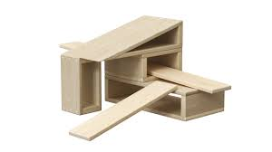
Преимущества конструктора «Бабашки»:
- избыточное количество форм
- по размеру больше, чем обычные кубики
- можно создавать постройки в полный рост
- из экологически чистого дерева

Slide 6
Перечень средств обучения и воспитания:
-включает в себя оборудование для развивающих занятий, что может включать деревянные конструкторы и другие развивающие игры
-средства для организации игровых зон, где деревянные конструкторы могут использоваться для развития мелкой моторики, логического мышления и творчества

Slide 7
Требования к функциональному оснащению:
-оборудование должно способствовать развитию навыков у детей, включая мелкую моторику, координацию и творческое мышление. Деревянные конструкторы идеально подходят для этих целей, так как они стимулируют развитие указанных навыков
-включение безопасных и экологически чистых материалов в оснащении детских садов, что соответствует характеристикам деревянного конструктора, так как он изготавливается из натуральных материалов

Slide 8
Критерии формирования перечня средств обучения:
-средства обучения и воспитания должны быть безопасными, что предполагает использование экологически чистых материалов, таких как дерево
-оборудование должно быть долговечным и устойчивым к износу, что так же характерно для деревянных конструкторов.

Slide 9
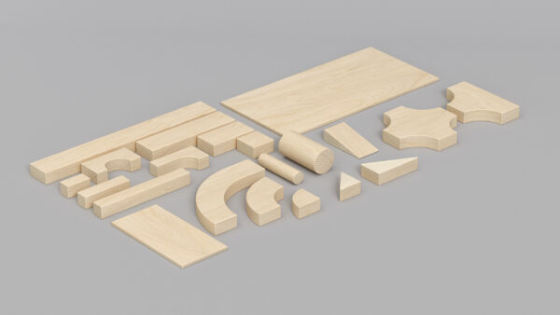
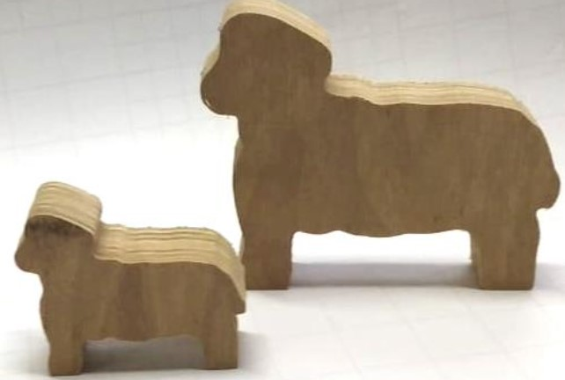
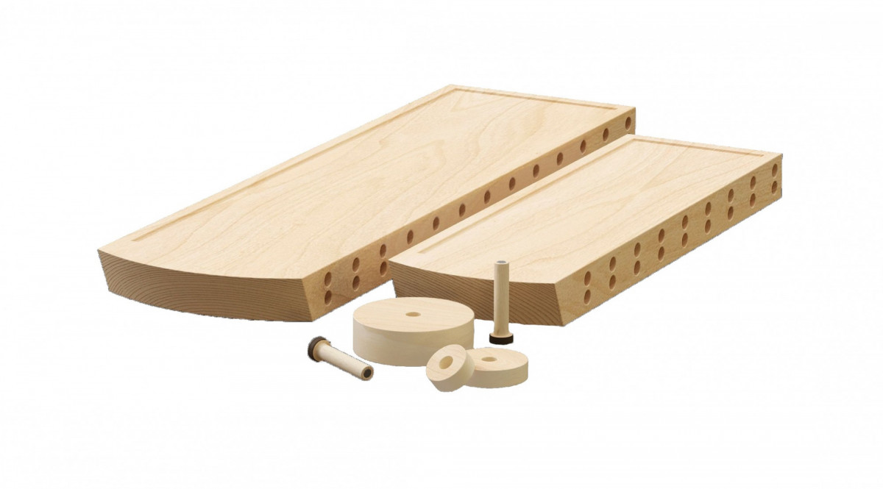
Состав конструктора
абрисы
дидактический набор
мобильная платформа

Slide 10
Принципы
-избыточность
-неструктурированность
-однородность

Slide 11
Формы организации работы с бабашками:
- по образцу
- по модели
- по условиям
- по схемам
- по замыслу

Slide 12
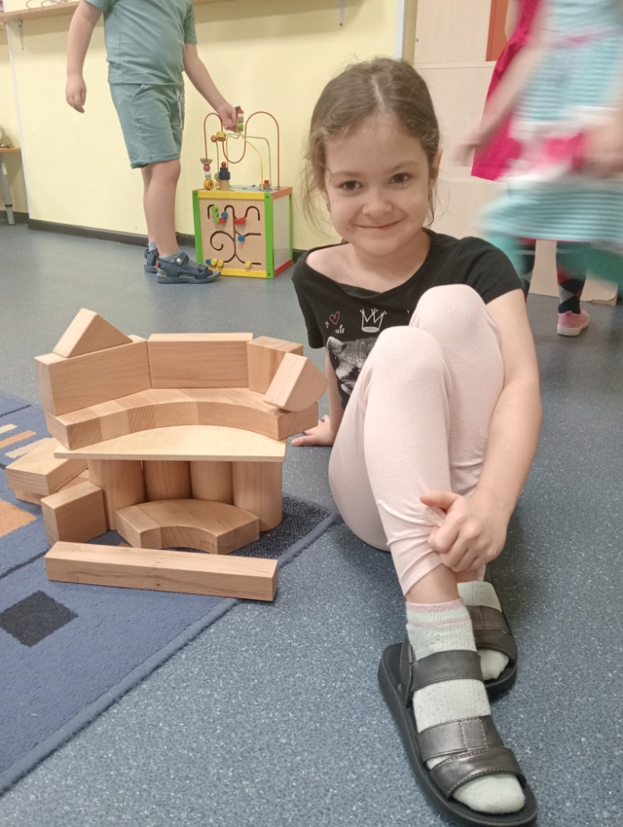
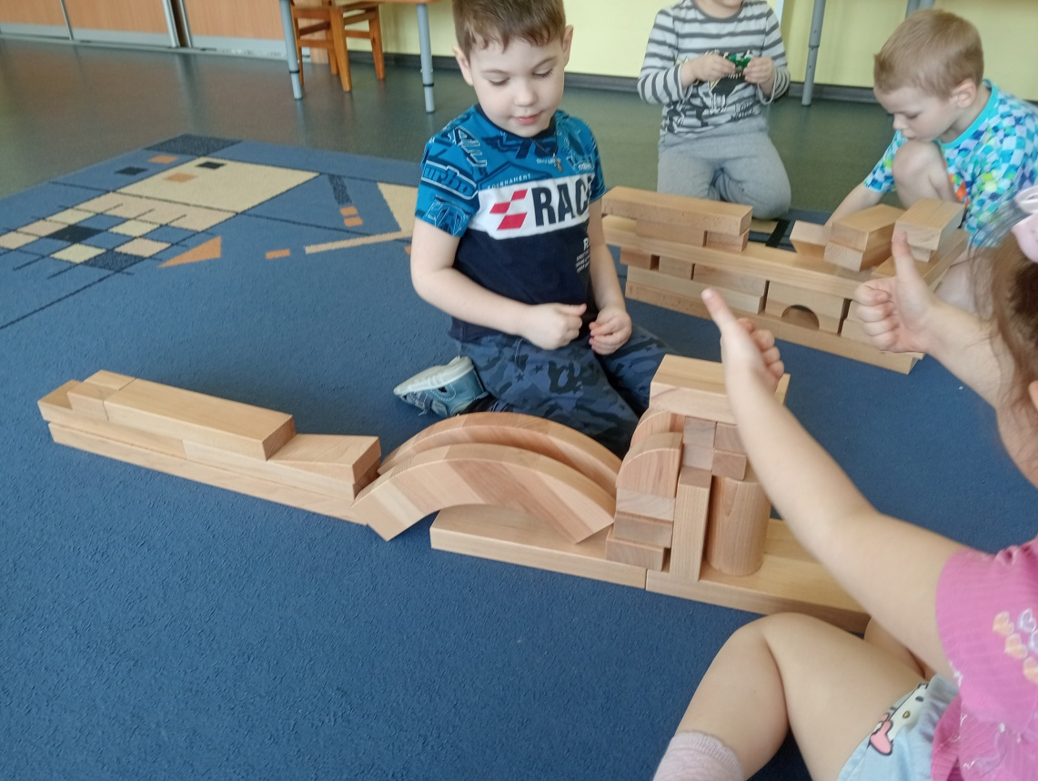
Эксперименты с решениями: используя разнообразные элементы конструктора дети создают постройки

Slide 13
Педагогические задачи
- развитие речи
- развитие воображения
- математические способности
- развитие социальных навыков
- расширение представлений

Slide 14
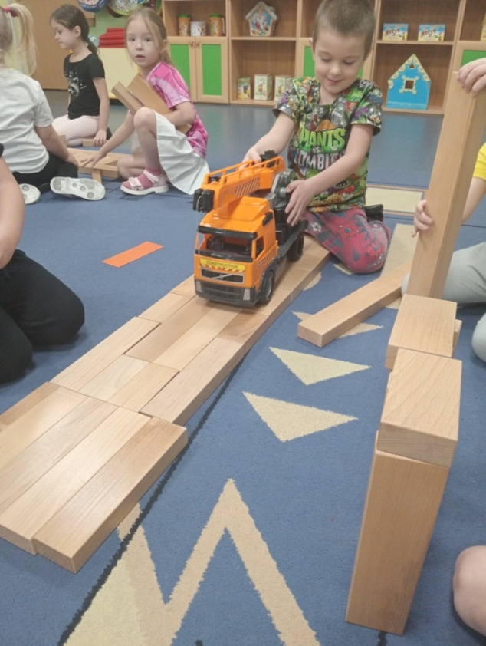
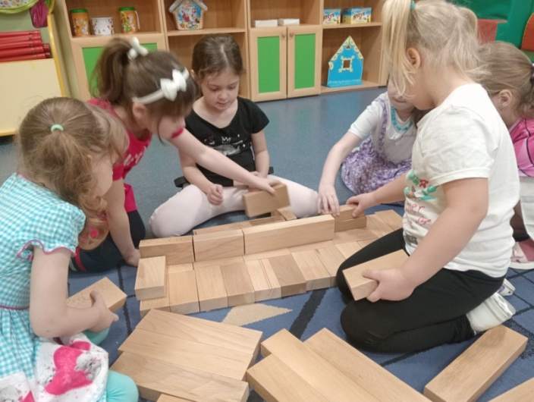
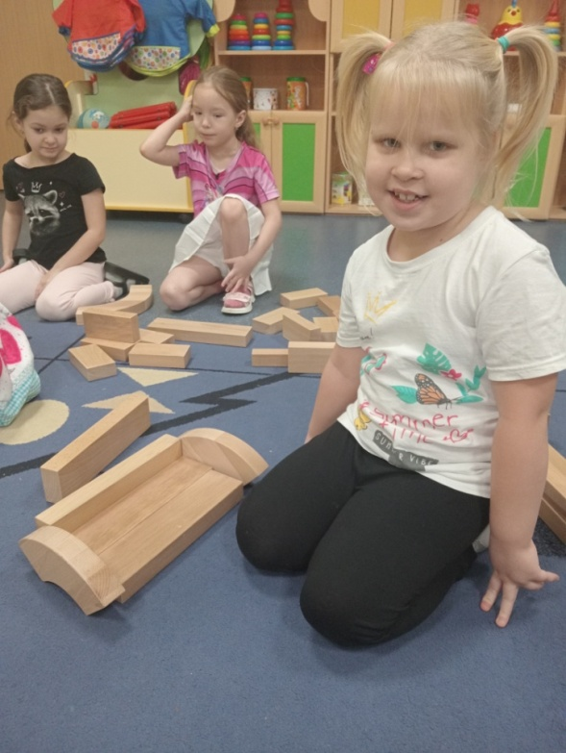
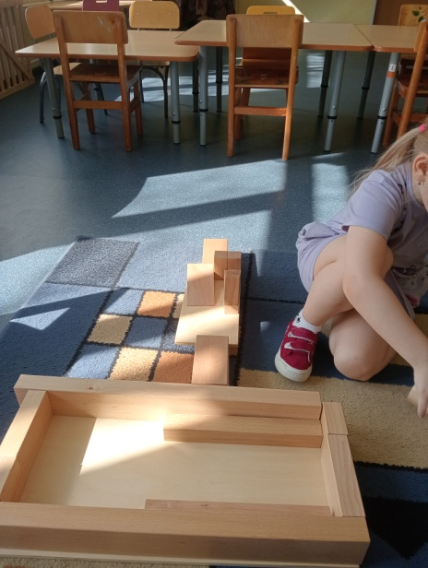
«Бабашки» можно использовать как на организованных занятиях, так и в свободной деятельности

Slide 15
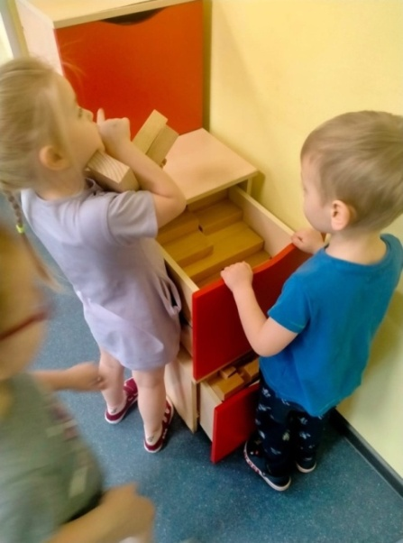
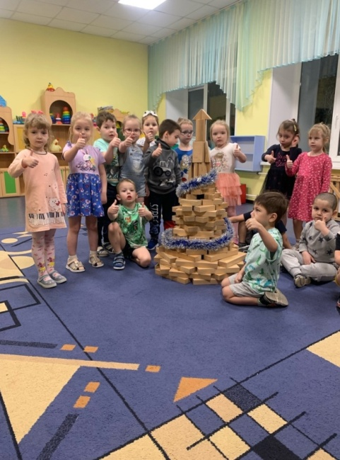
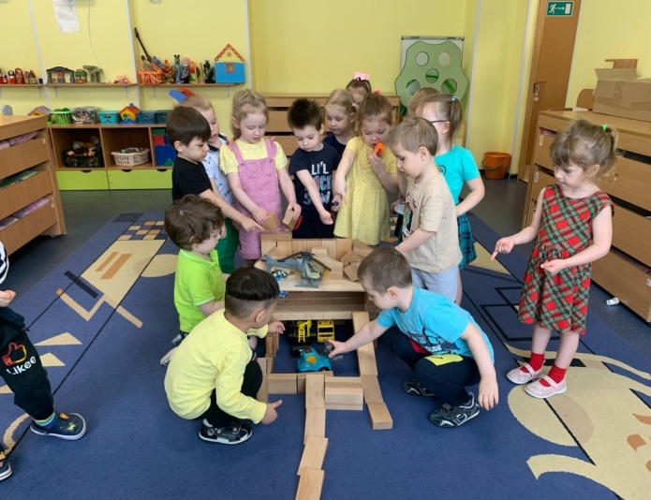
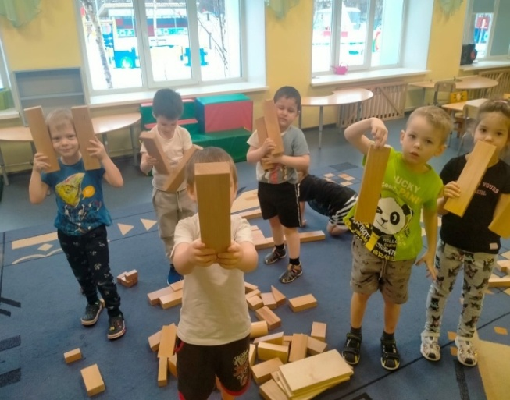
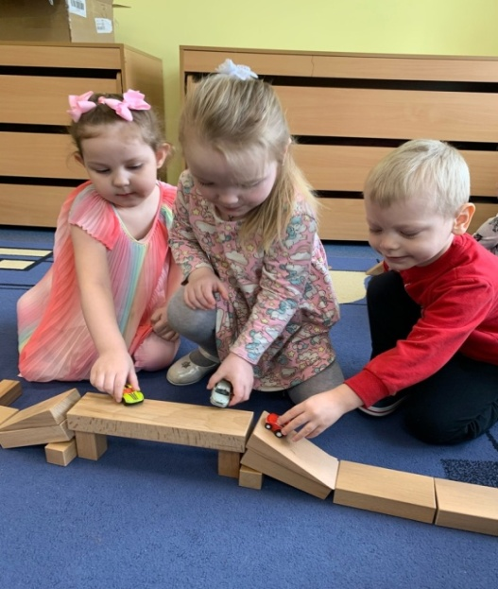
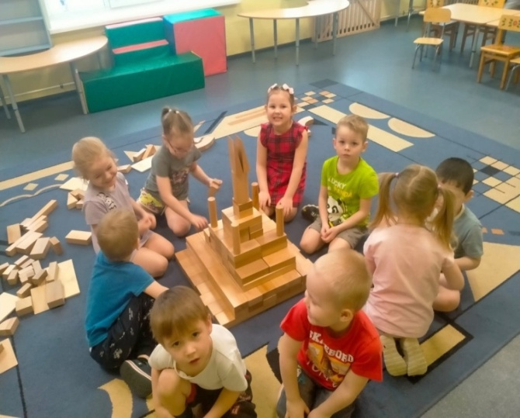
Проект «От знакомства - до постройки!»

